Slide 1
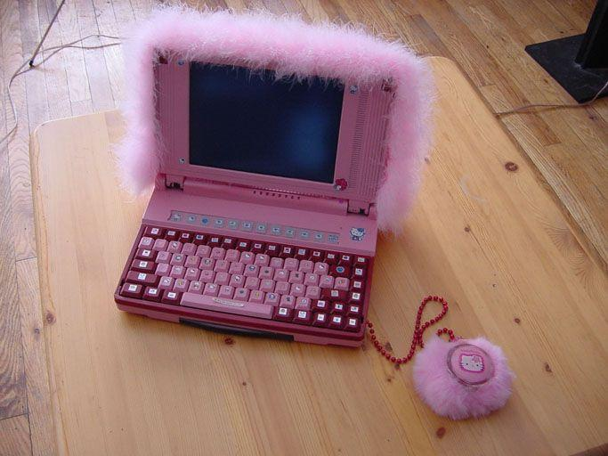
الحاسبات في التعليم
الفصل الأول

Slide 2
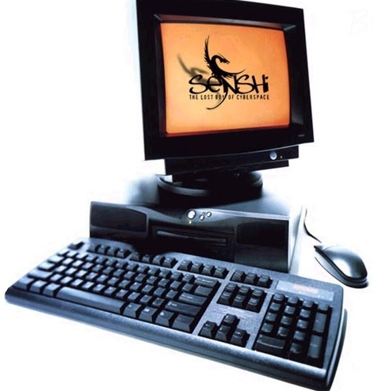
الفصل الأول :
مقدمة
1.مفهوم الحاسب.
2.نشأة الحاسب .
3.أجيال الحاسب مميزات كل جيل.
4.تجربة إدخال الحاسوب في التعليم.
5.انواع الحواسيب.
6.مكونات الحاسوب:
ا.الجزء المادي ((HARDWARE
ب.الجزء البرامجي ((SOFTWARE
7.مجالات استخدام الحاسوب .
8.مبررات دعت لإدخال الحاسوب مجال التعليم.

Slide 3
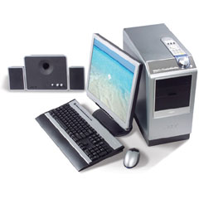
مقدمة
كان للتقدم العلمي والتكنولوجي في العصر الحالي أثرا كبيرا في نقل البشرية للتقدم وتطورها في كافة مجالات الحياة (الصناعية ،التجارية ، الطبية ) ومن أهمها مجال التعليم وما يتعلق بهذا الميدان من أمور عديدة في وسائل وأساليب التدريس ومناهجه.ومن الأشياء التي تم إختراعها الحاسوب الذي بدوره تطور في أنواعه وأشكاله الى أن وصل ما هو عليه في الوقت الحالي.
وعلى الرغم من سرعة تطور هذا العلم وحداثته الإ أنه يحتل المقدمة مقارنة مع العلوم الأخرى.نظرا لما يتميز به الحاسوب في:
1.زيادة إنتاجية العمل 2.استغلال الوقت بفعالية 3.قدرته التحكم بكم وحجم البيانات
4.المقدرة على تخزين المعلومات ومعالجتها واسترجاعها بسرعة وقت الاحتياج لها.
لاغنى عن الحاسوب لطلبة القرن الحالي وإدخال منهاج الحاسوب والإهتمام بالتربية الإلكترونية كما هو الحال في الدول المتفدمة.
أن مفاهيم (العصر المعلوماتي) و (طريق المعلومات فائق السرعة) و (المجتمعات الافتراضية) و (العالم الرقمي) و...إلخ لم تعد مجرد مصطلحات أو حدساً مستقبلياً ،وإنما حقائق قائمة ادت بالتالي الى نتيجة..........

Slide 4
واثبتت العديد من الدراسات التي أجريت حول العالم عن استخدام الحاسوب في مجال التعليم بأنه ان يؤدي العديد من الوظائف في العملية التعليمية منذ رياض الأطفال ........... المرحلة الجامعية. وان أنماط التعليم بالحاسوب سوف تحل محل التعليم المؤسسي التقليدي وإذا ما استخدم في الوقت والمكان المناسبين يمكن أن يحقق نتائج ممتازة في غرفة الصف والتجارب قد وفرت سبل النجاح من خلال :-
1-توفير اكبر عدد ممكن من أجهزة الحواسيب
2-توفير برمجيات تعليمية عالية الجودة
3-العمل الدؤوب علي تدريب اكبر عدد ممكن من المعلمين أثناء الخدمة
أن الطلبة سوف يشعرون بحاجتهم الي فهم أعمق ومعرفة أكثر دقة بالبرمجيات التي يتعاملون معها .

Slide 5
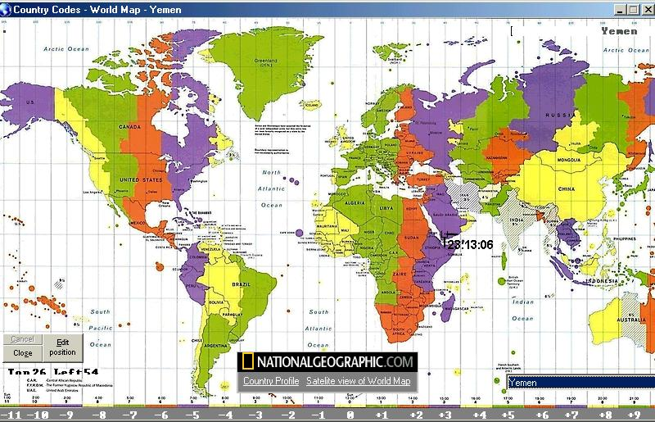
تاريخ استخدام الحاسب في المؤسسات التربوية
  كان أول استخدام للحاسب مقتصر على الأمور الإدارية و المالية في الجامعات الأمريكية الكبيرة
  ثم في المشروعات البحثية
  ثم استخدم في برمجة المواد التعليمية في الستينات
  فحتى أوائل السبعينات كان الاستخدام مقتصر على الجامعات (مدارس خاصة وقوات مسلحة)

Slide 6
عربـــــــــــــيــــــاً
فكره استخدام الحاسب تربويا جاءت متأخره عن مثيلاتها في الدول المتقدمه

Slide 7


انتشر استخدامه في المدارس عام 1997م فما هو السبب وراء ذلك؟

Slide 8
قامت المنظمة العربية للتربية و الثقافة و العلوم تتبع تطور استخدام الحاسب في التعليم عربيا ودوليا
نظمت لقاءات وندوات و شكلت فريق من الخبراء العرب بقصد وضع دراسة شاملة حول استخدام الحاسب في التعليم تناولت ايجابياته وسلبياته و أساليب إدخاله إلى المناهج(1987)
مجالات الحاسب في التعليم
الشؤون الإدارية للمؤسسة التربوية
وسيلة تعليمية
كمادة تعليمية

Slide 9
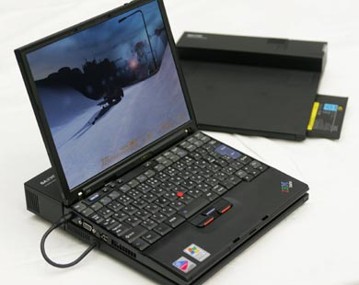
نشأة الحاسب

Slide 10
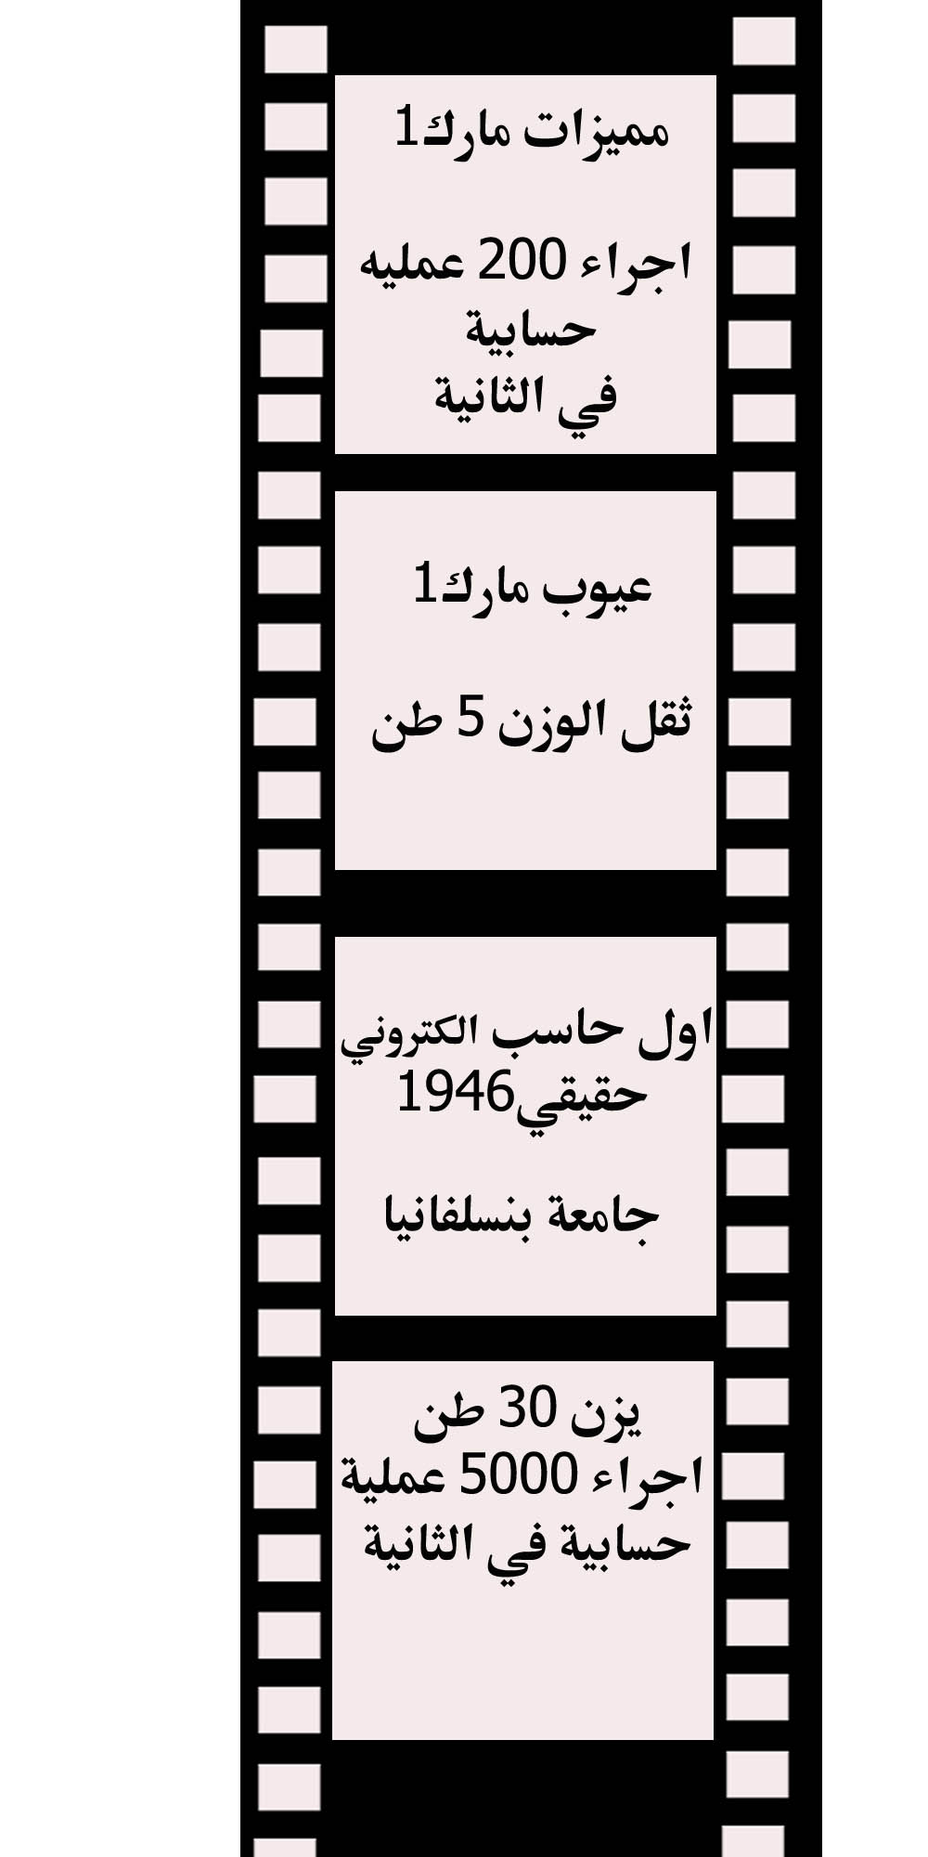
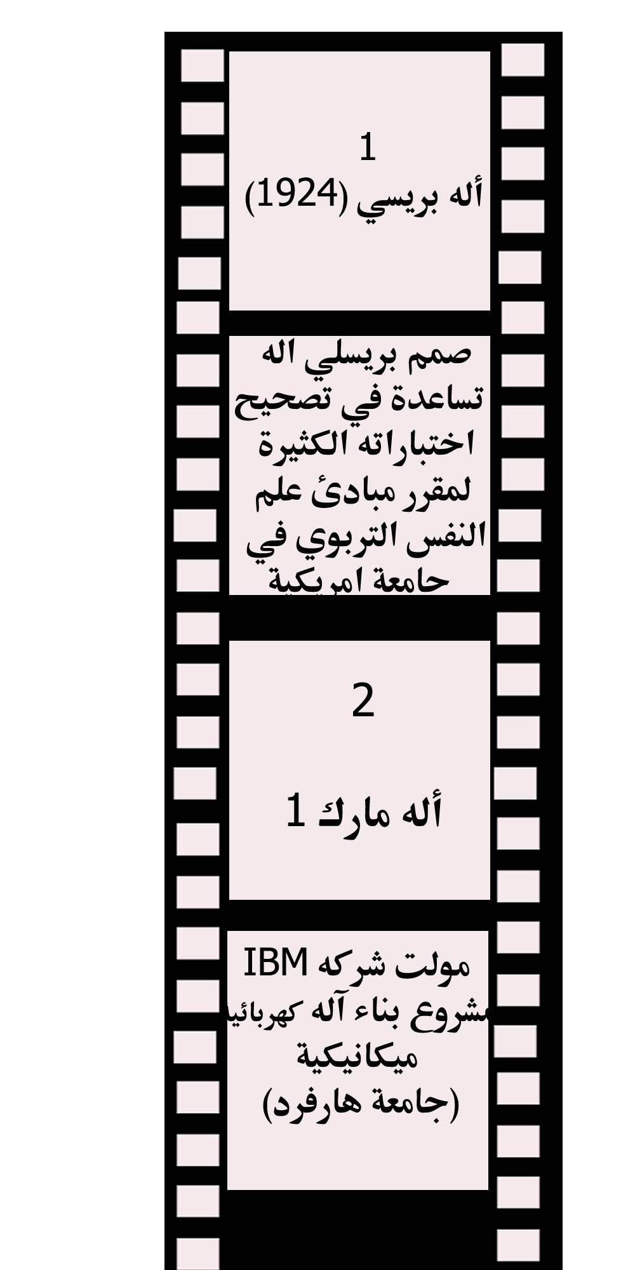
تشبه الآله الكاتبه
وتعتبر هذه الآله هي المدخل
إلى استخدام الميكنة في التعليم
اهم عيوبه
مشكله التحكم في اداءه حيث يجب اعادة بعض توصيلاته يدويا

Slide 11
الأربعينات
بدأت الحواسيب الأولى بالظهور في منتصف الأربعينات من القرن العشرين وأخذت بالتطور السريع باعتمادها على الدوائر والعناصر الإلكترونية المتوفرة وقتها.
الستينات
تحرير المدارس من الأعمال الكتابية اليدوية التي تتطلبها عملية التدريس وبالتالي يتم الإهتمام بطرق التدربس نفسها.
في منتصف الستينات كان استخدام الحاسبات لإدارة الأعمال شائعا في المؤسسات و بعض الجامعات والمعاهدالتعليمية.والنجاح الذي حققه الحاسب أدى الى.......

Slide 12
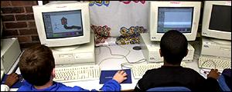
السبعينات الثمانينات
انتشر استخدام الحواسيب نظرا لانخفاض ثمنها وسهولة استخدامها وارتكزت عملية تطوير الحاسب على:
تبسيط وتسهيل عملية استخدمه
زيادة سرعته
الإقلال من حجم الحاسب
زيادة دقة النتائج
زيادة القدرة التخزينية

Slide 13
*تحدثي عن تطورات الحاسب في التسعينات لغاية 2010م؟
*تحدثي عن تجربة المملكة العربية السعودية في إدخال الحاسوب في مجال التعليم ؟

Slide 14
أجيال الحاسب
ظهرت الحواسيب و تطورت من خلال 5 اجيال:
الجيل | وقت ظهوره | مثال | خصائص حواسيب هذا الجيل
1 | بداية 50 | مارك1 جامعة هارفرد(اول حاسب)للأعمال العسكرية EDSAK- Univac | احتواؤها على الصمامات(انابيب مفرغة حاجتها لتوفر اجهزة تبريد(ارتفاع حرارة الصمامات كبر الحجم- حاجتها لكميه هائله من الطاقة الطاقة التخزينية 1000- 4000 حرف اورقم تدني السرعة- غلاء الثمن- تعرضها للاعطال بكثرة

Slide 15
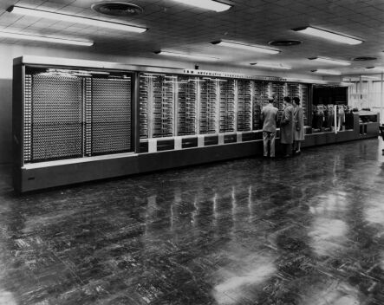
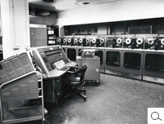
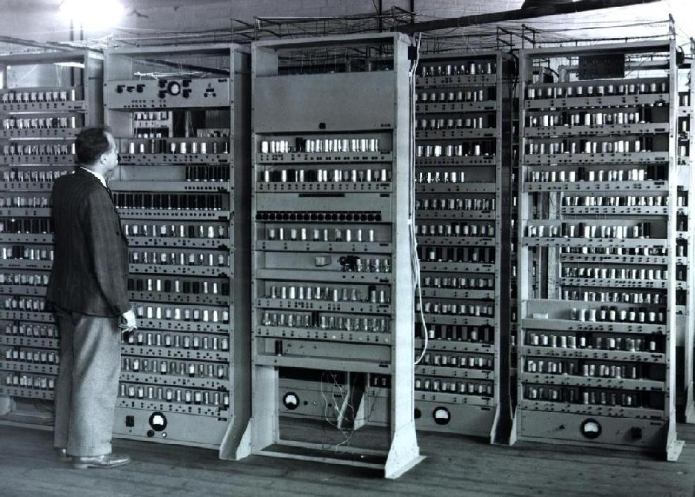
مارك 1
univac
EDSAC

Slide 16
أجيال الحاسب
ظهرت الحواسيب و تطورت من خلال 5 اجيال:
الجيل | وقت ظهوره |  | خصائص حواسيب هذا الجيل
2 | نهاية 50 | انتجته شركة IBM ظهور لفات عالية المستوى فورتران- الهارد ديسك للتخزين | اعتماد تشغيلها على اشباه الموصلات (الترانزستور)و البطاقات المثقبة صغر حجمها – قله الطاقة اللازمه للتشغيل الطاقة التخزينيه 4000- 32000 حرف او رقم زيادة السرعة –قله تكاليف الصيانة-سهوله استرجاع المعلومات المخزنه

Slide 17
أجيال الحاسب
ظهرت الحواسيب و تطورت من خلال 5 اجيال:
الجيل | وقت ظهوره |  | خصائص حواسيب هذا الجيل
3 | منتصف 60 | تطوير نظام التشغيل-ظهور تعدد البرامج-تعدد المعالجات-لغات برمجة جديدة بيسك وباسكال- وحدات ادخال/ اخراج جديدة(اجهزة القراءة الضوئية-الشاشات الملونه | اعتماد تشغيلها على الدوائر المتكامله المصنوعة من السيلكون صغر الحجم- قله طاقة استهاكها زيادة سرعة استجابتها طاقة التخزين لا تقل عن 3 ملاين حرف

Slide 18
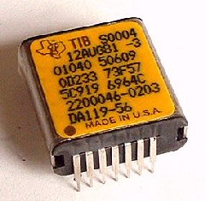
أجيال الحاسب
ظهرت الحواسيب و تطورت من خلال 5 اجيال:
الجيل | وقت ظهوره |  | خصائص حواسيب هذا الجيل
4 | اوائل 70 | استخدمت المعالجات المكرويه و التي كانت اساس في تصنيع الحواسيب المصغره) ظهور الاقراص المرنه- تطورت برامج الحاسب (اصبح بقدة أي انسان التعامل معه) | اعتمادها على الذاكره الفقاعية القويه جدا صغر الحجم( ظهور minicomputer , microcomputer, personal , اصبح الاعتماد على البرامج الجاهزه اكثر شيوعا رخص الثمن سرعتها- قدرتها على تنفيذ عمليات كثيره في الثانيه الواحدة امكانيه ربط اكثر من جهاز حاسب واحد (كوابل- موجات لاسلكيه- اقمار)

Slide 19
أجيال الحاسب
ظهرت الحواسيب و تطورت من خلال 5 اجيال:
الجيل | وقت ظهوره | مثال | خصائص حواسيب هذا الجيل
5 | بداية 80 ولا زالت قيد التطوير |  | يتوقع من حاسبات هذا الجيل عاليه الذكاء AI الذي ممكن ان يحاكي الذكاء الانساني فعاليه التعبير والحوار و التي ستمكنها من الحوار مع الانسان فعاليه اتخاذ القرارات بناء على معطيات متوافره قدرتها على فهم المدخلات المحكيه و المكتوبه و المرسومه قدرتها على التعامل مع لغات برمجه قريبه من لغة الفورتران

Slide 20

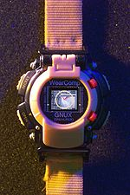
الحاسوب هو آلة تتعامل مع البيانات وفقا لمجموعة من التعليمات - البرامج-.
تتعدد أنواع الحواسيب من حيث طريقة عملها وحجمها بالإضافة إلى سرعتها. أوائل الحواسيب الإلكترونية كانت في حجم غرفة كبيرة وتستهلك طاقة مماثلة لما يستهلكه بضعة مئات من الحواسيب الشخصيّة اليوم.
ما هو تعريف الحاسوب؟
الحاسوب (بالإنكليزية: Computer)هو عبارة عن جهاز قادر على إنجاز الحسابات وإتخاذ القرارات بسرعة تصل إلى ملايين وحتى بلايين المرات أسرع من الكائن البشري. يستطيع أسرع الحواسيب في يومنا هذا القيام بمئات بلايين من العمليات الحسابية والمنطقية في الثانية(أي حوالي مايستطيع القيام به مئات الآلاف من البشر من العمليات الحسابية في سنة واحدة !!)
تقوم الحواسيب بمعالجة البيانات(Data) وفقا لمجموعة من التعليمات -البرامج- ,والتي تقود الحاسب من خلال مجموعة من الأفعال المرتبة والمحددة بواسطة شخص ندعوه بالمبرمج (بالإنكليزية: computer programmer). ندعو المكونات المختلفة (مثل لوحة المفاتيح والقراص الصلبة والشالشة الخ) بالمكونات الصلبة (بالإنكليزية: hardware). في حين نسمي البرامج التي تنفذها الحواسيب بلبنية المرنة software. شهدت السنوات الأخيرة انخفاضاً في تكاليف بناء البنية الصلبة إلى الحد الذي أصبحت معه الحواسيب الشخصية سعلة منتشرة بشكل شائع.
تتعدد أنواع الحواسيب من حيث طريقة عملها وحجمها بالإضافة إلى سرعتها. أوائل الحواسيب الإلكترونية كانت في حجم غرفة كبيرة وتستهلك طاقة مماثلة لما يستهلكه بضعة مئات من الحواسيب الشخصيّة اليوم. ^{[1]} من الممكن اليوم صنع حواسيب داخل ساعة يد تأخذ طاقتها من بطارية الساعة. ينظر المجتمع إلى الحاسوب الشخصي -ونظيره المتنقل؛ الحاسوب المحمول- على أنهما رمزي عصر المعلومات

Slide 21
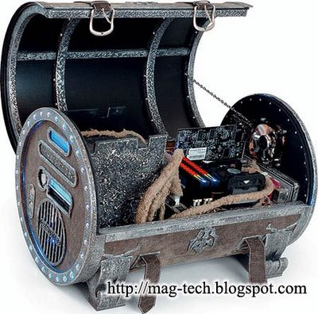
صور حواسيب غريبة

Slide 22
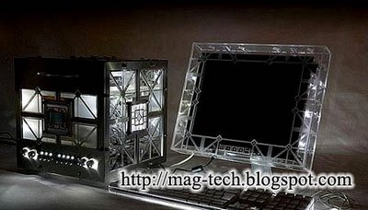
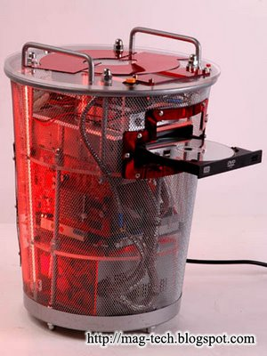

Slide 23
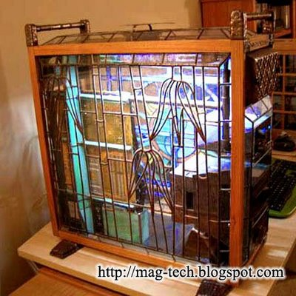
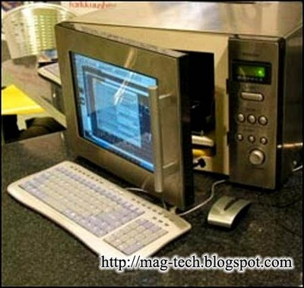

Slide 24
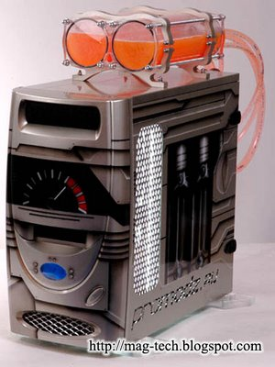
1.انواع الحواسيب
2.مجالات استخدامه
3.مبررات دواعي استخدامه في التعليم

Slide 25
أنواع الحواسيب
الحواسيب الصغيرة جدا
الشخصية(.(PC
الحواسيب الصغيرة
الحواسيب الكبيرة
الحواسيب العملاقة
الحاسب الشخصي(XT)
الشخصي المتقدمAT
معالج اكبر من AT
معالجات مركزية كبيرة جدا

Slide 26
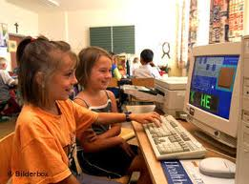
Personal computer or microcomputer
صغيره الحجم
رخيصة الثمن
تقوم على اساس المعالج المصغر
سعة الذاكره تختلف من نوع إلى اخر
قدرتها التخزينيه 4-10 كيلوبايت
قدرتها التحليليه اقل من الانواع الآخرى نظرا لصغر ذاكرتها
من اشهر انواعه: IBM,Apple و صخر.
هذه الحواسيب كافيه للأغراض التعليمية.

Slide 27
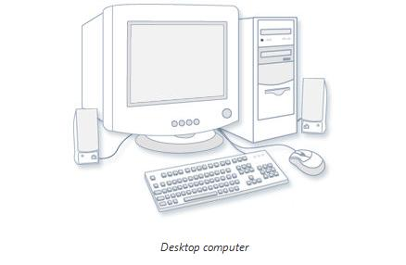
ما هي أنواع الحواسيب الشخصية؟
Minicomputer
قدرتها التخزينية 33 كيلوبايت.
اسرع من الحواسيب الصغيرة جدا.
يستخدمه اكثر من شخص.
يستخدم عادة في المؤسسات و الشركات الصغيرة.

Slide 28
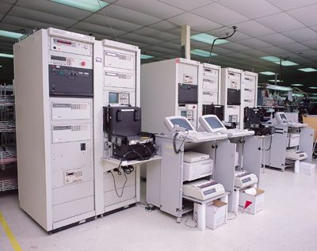
الحواسيب الكبيرة
كبيرة الحجم.
سرعة عاليه.
ذاكره كبيره جدا.
يستخدمها أفراد كثيرون في آن واحد.
غالي الثمن.
يستخدم في الوزارات والجامعات والشركات الكبيرة.

Slide 29
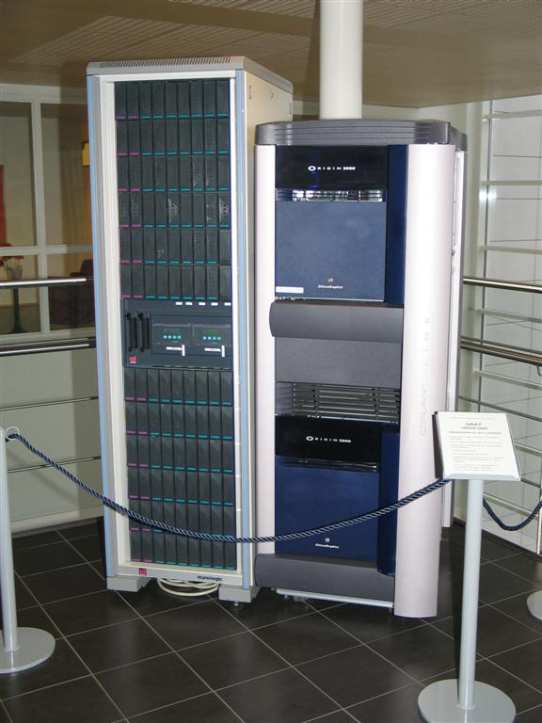
Super computer
حواسيب خاصة ذات سرعة و قدرات عاليه جدا
غاليه الثمن
سرعة تداول البيانات تقاس بالميكرو ثانيه
تستخدم في الابحاث العلميه الضخمة مثل ابحاث الفضاء

Slide 30
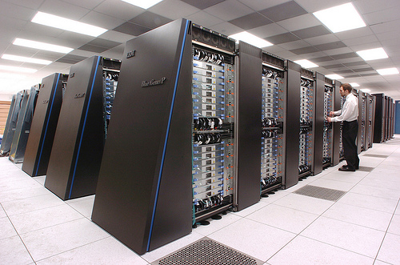
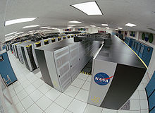

Slide 31
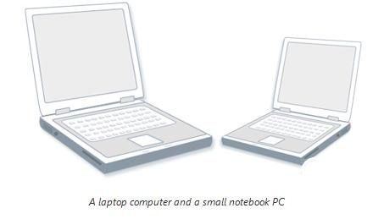
الحواسيب المكتبية مصممة للاستخدام في المكتب أو الطاولة. أنها عادة ما تكون أكبر وأقوى من الأنواع الأخرى من أجهزة الكمبيوتر الشخصية. أجهزة كمبيوتر سطح المكتب التي تتألف من المكونات المنفصلة. العنصر الرئيسي ، ودعا إلى وحدة النظام ، وعادة ما يكون الحال مستطيلة أن يجلس على طاولة أو تحتها. وتشمل المكونات الأخرى ، مثل رصد ، الفأرة ، ولوحة المفاتيح ، لربط وحدة النظام
الحواسيب المحمولة وأجهزة الكمبيوتر المحمولة الصغيرة
أجهزة الكمبيوتر المحمولة وأجهزة الكمبيوتر المحمولة خفيفة الوزن مع شاشة رقيقة. يمكن أن تعمل على البطاريات ،. على عكس الحواسيب المكتبية والمحمولة الجمع بين وحدة المعالجة المركزية ، وشاشة ، ولوحة المفاتيح في قضية واحدة. تطوي أسفل الشاشة على لوحة المفاتيح عندما لا تكون قيد الاستعمال.

Slide 32
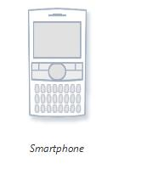
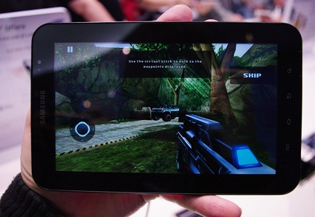
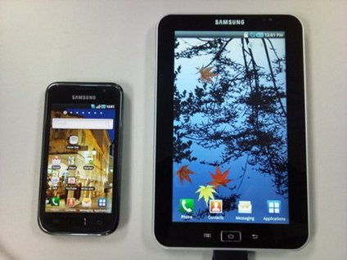
الهواتف الذكية والهواتف المحمولة التي لديها بعض نفس خصائص الكمبيوتر. يمكنك استخدام الهاتف الذكي لإجراء المكالمات الهاتفية والوصول إلى الإنترنت ، وتنظيم المعلومات الاتصال ، وإرسال البريد الإلكتروني والرسائل النصية ، ولعب مباريات ، والتقاط الصور. الهواتف الذكية وعادة ما يكون لوحة مفاتيح وشاشة كبيرة
طرحت شركة سامسونج جهازا شبيه بجهاز "آي باد" لدى كل شركات اتصال الهاتف المحمول الأربعة الرئيسية في الولايات المتحدة ما يعزز فرص الجهاز في تحقيق نجاح في السوق الأمريكية المهمة. وحتى الآن يستحوذ الكمبيوتر اللوحي "آي باد" من إنتاج شركة "أبل" الأمريكية على السوق فعليا منذ طرحه أواخر أبريل حيث بيعت منه ثلاثة ملايين وحدة خلال 80 يوما. ويعمل جهاز "سامسونج" بنظام تشغيل جوجل "أندرويد" وهو أول جهاز يرى المحللون أنه يشكل تحد حقيقي لجهاز "آي باد" الذي أثبت أن هناك سوقا لأجهزة الكمبيوتر الصغيرة المزودة بشاشات تعمل باللمس.ووزنه 1/2وزن آي باد.

Slide 33
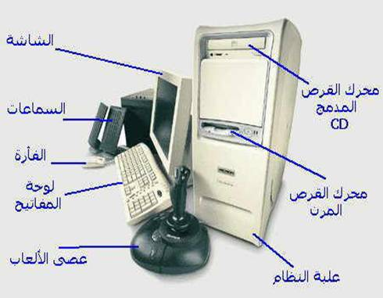
مكونات الكمبيوتر

Slide 34
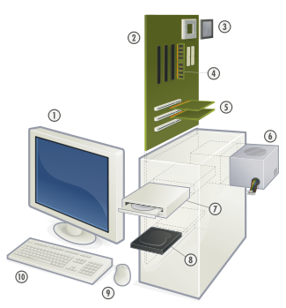
الشاشة (Monitor)
اللوحة الام (Motherboard)
وحدة المعالجة المركزية (CPU)
الذاكرة الرئيسية (RaM)
ربط العناصر الجانبية (PCI)
مولد الطاقة (Power)
قارئ القرص المضغوط (CD)
القرص الصلب (Hard Disk)
فأرة (mouse)
10.لوحة المفاتيح

Slide 35
مكونات الحاسب
الجزء البرامجي
الجزء المادي
مجموعة البرامج التي تستخدم لتشغيل الجهاز و الاستفادة من إمكانياته المختلفة
يمثل مجموعة الآلات و الأجهزة التي يتألف منها الجهاز

Slide 36
الجزء المادي
HARD WARE
وحدة إخراج
وحده إدخال
CPU
وحدة الذاكرة
MEMORY UNIT
وحدة الحساب والمنطق
ALU
وحدة السيطرة
CONTROL UNIT
تحليل المعلومات والبيانات الخام التي تصلها
مراقبه سير تتابع البرنامج و ترتيب هذا التتابع
تتلقى نتائج عمليات CPU إما بشكل مطبوع او عرض النتائج على الشاشة
CENTRAL PROCESSING UNIT
ذاكرة مرنة
مخصصة لخزن المعلومات والبيانات اللازمة للمعالجة والتنفيذ وقت الحاجة لها
ذاكرة ثابتة

Slide 37
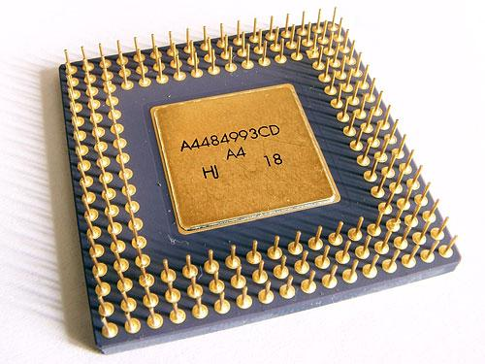
وحدة المعالجة المركزية: هي العقل المدبر في الجهاز
تتكون من شريحة من السيلكون
و تتصل مع جميع الوحدات الرئيسيه الآخرى

Slide 38
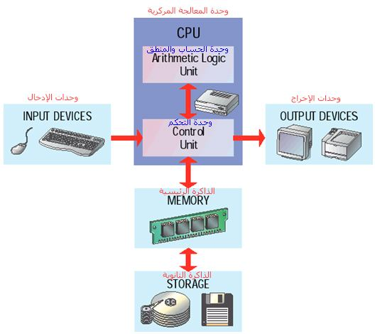

Slide 39
وحدة الذاكرة
الذاكرة الدائمة ROM
الذاكرة العشوائيةRAM
يمكن تغيير البيانات داخل هذه الذاكرة تبعا لمتطلبات المستخدم كما إنها تخزن البيانات بشكل مؤقت يمكن مسحها بسهوله لإفساح المجال لبرنامج جديد
المعلومات تبقى بدون تغيير ولا يمكن إضافة أي معلومات جديدة عليها . البرامج المخزنة فيها تبين للكمبيوتر العمليات والخطوات التي يجب أن يقوم بها في بداية تشغيل الجهاز لغة البرمجة.

Slide 40
الجزء البرامجي
تعريف البرنامج:
  سلسله الخطوات المنطقية المتتابعة و التي ينتج عن ادائها نتيجة ما
يمكن تصنيف البرامج إلى
برامج التشغيل: خاصة بتشغيل الجهاز وتهيئته لقبول و تنفيذ التعليمات الخاصة بأداء عمل ما و التعامل مع البرامج – يتحكم في اجزاء الحاسب و ينسق بينها(امثله)
  البرامج التطبيقية: تستخدم كتطبيق للاستفادة من قدرات الحاسب في اجراء العمليات و المهارات- اما ان تكون جاهزة او يتم إنتاجها.
    امثله: معالجات النصوص, قواعد البيانات،
  برامج الترجمة: تقوم بتفسير الأوامر والتعليمات إلى لغة الآلة.

Slide 41
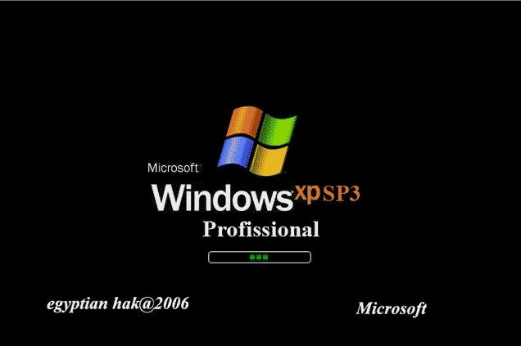


Slide 42



Slide 43
مجالات استخدام الحاسب
الصناعة
التعليم
التجارة

Slide 44
التعليم
يعد اختراع الحاسب ثورة ثالثة في مجال التعليم حيث تمثلت الثورة الأولى في طباعة الكتب و الثانية في عمل المكتبات والمرحلة الثالثة ما وصل اليه في وقتنا الحالي.
الصناعة
  ادارة المصانع
  ربط وحداتها المختلفةالمتباعدة
  تصنيع الآلات و تحميلها بواسطة الانسان الآلي.
التجارة
و ما يتبعا من اعمال مصرفية و مستودعية و في تحليل الانشطة و حركة الاسواق المالية

Slide 45
دواعي استخدام الحاسب في التعليم
1.الانفجار المعرفي(تدفق المعلومات)
2.الحاجة إلى السرعة في الحصول على المعلومات
3.الحاجة إلى المهارة و الاتقان في اداء العمليات الرياضية المعقدة
4.توفير الأيدي العامله
5.ايجاد حلول لمشكلات صعوبه التعلم

Slide 46
دواعي استخدام الحاسب في التعليم
6.تحسين فرص العمل المستقبليه
7.تنميه المهارات المعرفيه العقليه
8.استخدامه لا يتطلب معرفة متطورة او مهاره خاصة
9.انخفاض اسعار الحواسيب

Slide 47
تحدثي عن الأسباب التي وضعها ”هوكريدج ”لإدخال الحاسوب مجال التعليم؟

Slide 48
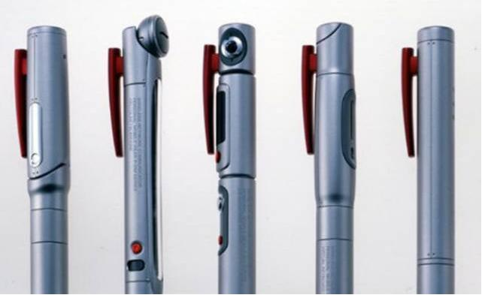
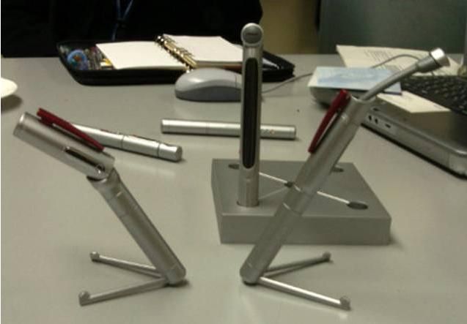
العلماء قد أحدثوا وعجبوا في عالم التكنولوجيا المعلومات..
في الحواسيب الصغيرة باستخدام تقنية البلوتوث ..
هذه هي حواسيب المستقبل تقدر تخليه بجيبك

Slide 49
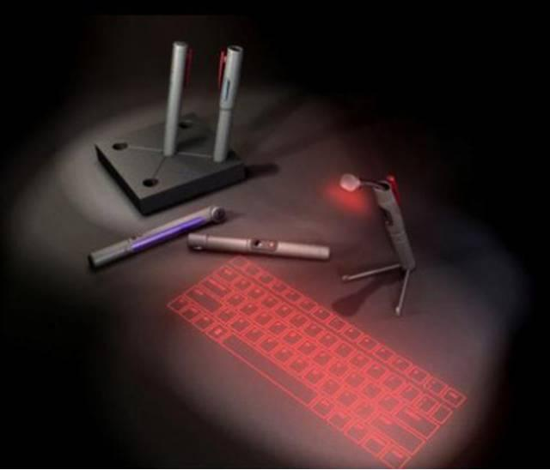
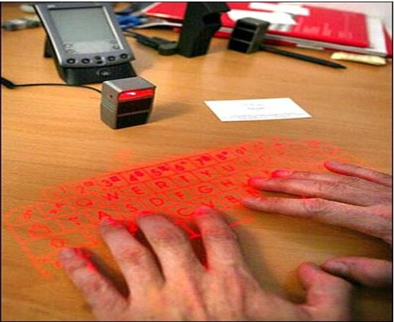
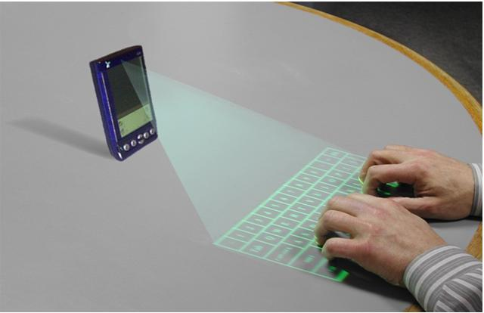
هذا الجهاز الذي يشبه القلم سيكون منه..
الشاشة والكيبورد ( لوحة المفاتيح )
وسيعرضهما على أي سطح موجود بحيث تستطيع أداء أعمالك
العاديةالتي تعملها على كمبيوترك العادي ...

